Slide 1
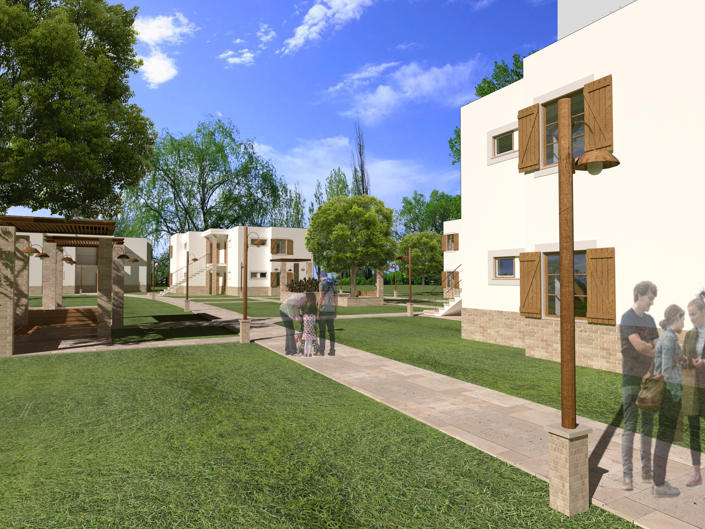
הסבת בתי הנעורים למבנה להשכרה
הנהלת קהילה
אייר תשפ"ג

Slide 2
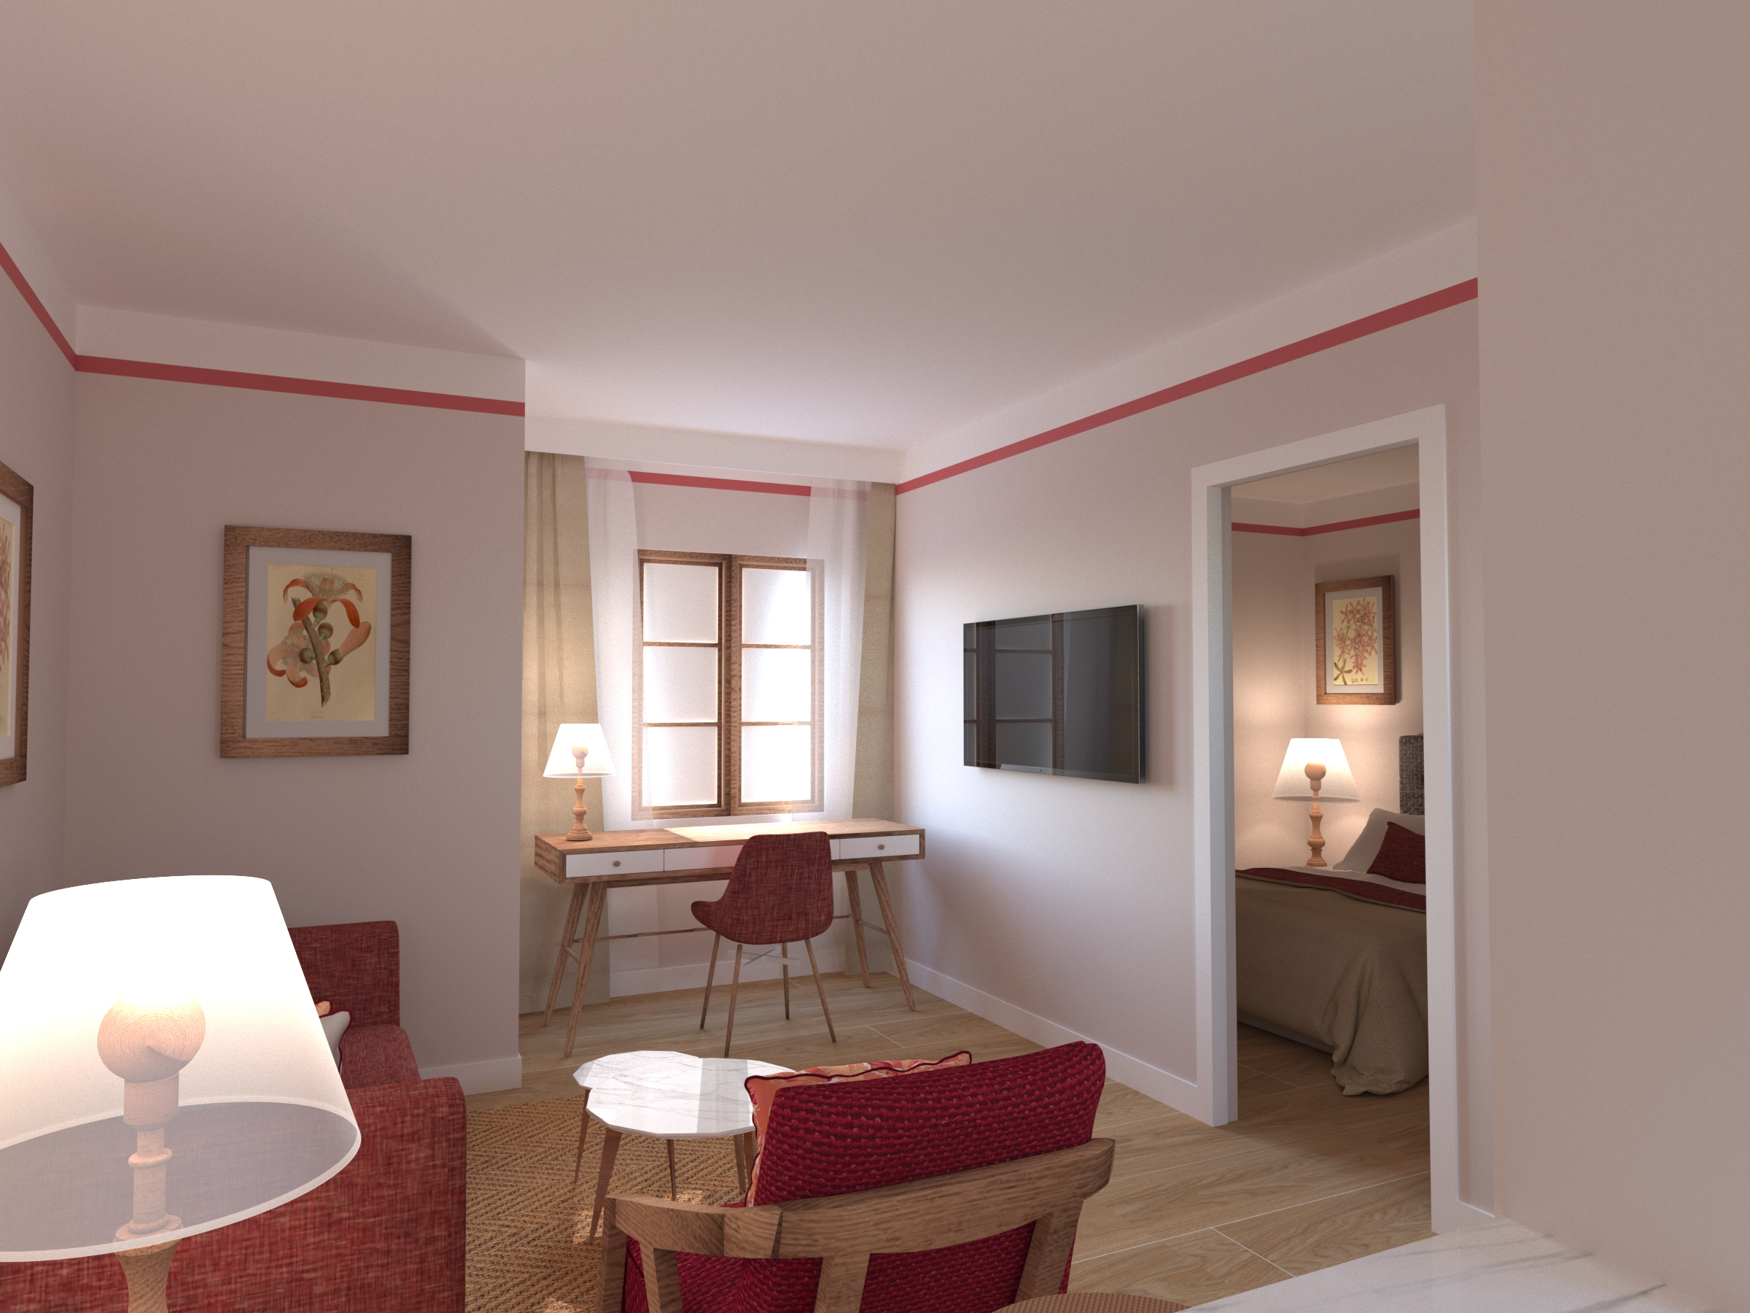
מצב קיים
4 מבנים. כל מבנה קומת קרקע וקומה א'. שטח מבנה 180 מ"ר. 90 מ"ר בכל קומה.
הנהלת הקהילה הונחתה לבצע היתכנות כלכלית וקהילתית להסב את המבנים להשכרה כלכלית.
הנחת עבודה בסיסית שאין רצון לשנות את המבנה חיצונית, מכיוון שמהלך כזה יצריך אישורי בניה ופתרון מיקלוט (ממ"ד).
הנחת עבודה שיש כיום ביקוש להשכרת דירות בלביא והביקוש יגדל משמעותית לאחר שינוי אורחות חיים.
אין אפשרות להכניס משפחה עם ילד+ לדירות הקיימות כיום בבתי הנעורים. בנוסף, יש ביקוש להשכרה של דירות קטנות ליחידים (בעיקר עובדים שכירים בלביא).
התחשבות במגבלת דירה בודדת של 55 מ"ר.
צוות של: תמר שורק, עידית רייס, דני שטרן, נתנאל יעקובוביץ, עוז ריכטר, ואמנון סודרי בדקו את הנושא.
עיקרי נתוני הפרויקט
המלצת הצוות להנהלת הקהילה:
א. ליצור מכל קומה דירה משפחתית (55 מ"ר) ודירה ליחיד/זוג (35 מ"ר).
ב. לבצע השקעה במבנה אחד ולאחר שנה מתום גמר הבניה, להשלים את הפרויקט לאחר אישור נוסף על כלל המבנים.
מגמר ההשקעה יוטל על תקציב הקהילה הוצאה של 10% מההשקעה לאורך 10 שנים.
להערכת הצוות העלות תכוסה על ידי שכר הדירה.

Slide 3
הנחות התחשיב:
הקמת 4 חדרים להשכרה במבנה אחד.
2 דירות בגודל 55 מ"ר ושתי דירות בגודל 35 מ"ר.
עלות שיפוץ מבנה: 4 יח"ד 680 אש"ח.
עלות הפיתוח 150 אש"ח. עלות הפיתוח תשמש בעתיד גם לבתים הנוספים.
שכר דירה 50 ₪ למ"ר לחודש. שכר דירה שנתי לכלל המבנה 108,000 ₪.
יש עלויות שוטפות. לצורך תחשיב 5% מההכנסות.
כיום קיבוץ לביא משלם ארנונה שנתית 38 ₪ למ"ר. במידה והמבנים מאוכלסים ולא.
נלקח לצורך תחשיב 95% משכר הדירה הפוטנציאלי.
לא נלקח בתחשיב שכר דירה כעת.
השוכרים יישלמו ארנונה, חשמל ומים לפי צריכה.
תקציר נתונים פיננסים פרויקט
680 אש"ח | עלות השקעה במבנה
150 אש"ח | עלות תשתיות
4 | מספר דירות
108 אש"ח | צפי שכר דירה שנתי

Slide 4
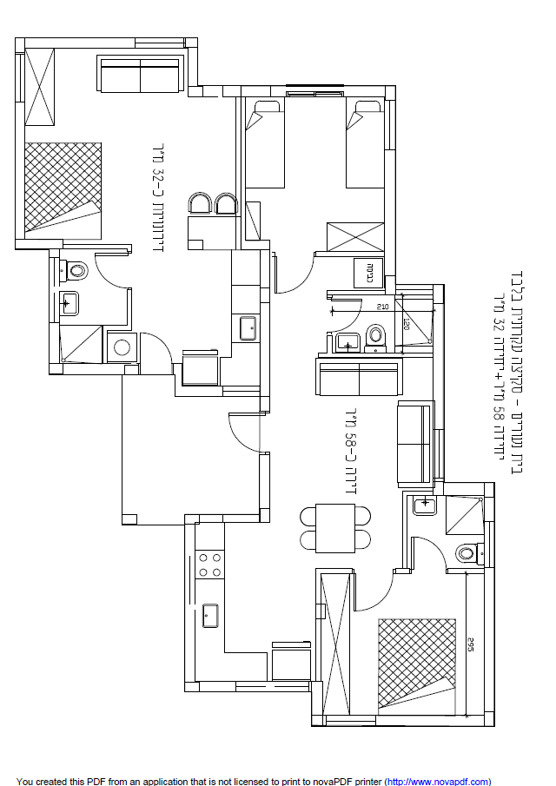
תוכנית קומה (שתי דירות)

Slide 5
בדיקת כלכלית מיזם

Slide 6
בעד
הגדלת מצאי הדירות בלביא
פתרון בעתיד למשפחות בשלבים ראשונים (עד2 ילדים)
פתרון מותאם לשוכרים בודדים.
התחדשות סביבתית
נגד
אין לקהילה תקציב פנוי להשקעות

